Slide 1

Tuần 14
Toán 6
Tập 1
SỐ HỌC 6 - CHƯƠNG II: SỐ NGUYÊN
BÀI 4: PHÉP TRỪ SỐ NGUYÊN – QUY TẮC DẤU NGOẶC (T1)
Bài 4: Phép trừ số nguyên.
Quy tắc dấu ngoặc – Tiết 1
GIÁO VIÊN GIẢNG DẠY: DƯƠNG HUYỀN TRANG

Slide 2

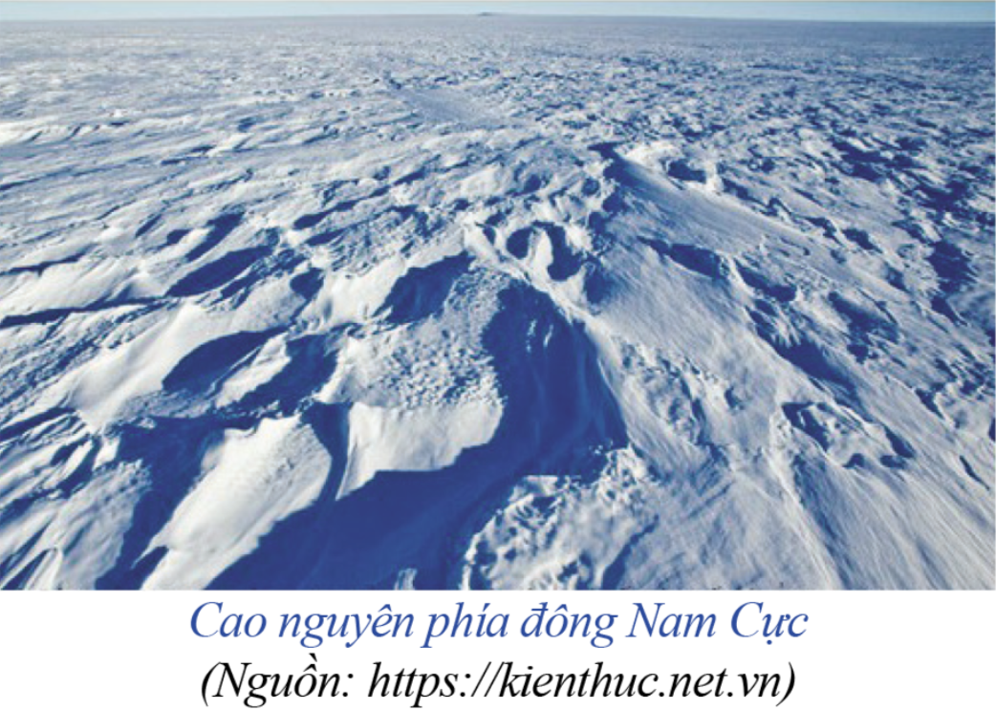



KHỞI ĐỘNG
Nhiệt độ cao nhất
Nhiệt độ thấp nhất
$${57}^{o}C$$
$$−{98}^{o}C$$
Chênh lệch giữa nhiệt độ cao nhất và nhiệt độ thấp nhất trên trái đất là bao nhiêu độ C?

Slide 3


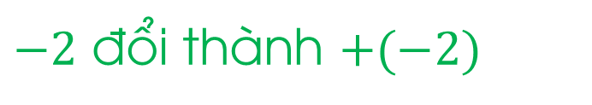



Bài 4: Phép trừ số nguyên. Quy tắc dấu ngoặc
1. Phép trừ số nguyên
Tính và so sánh kết quả: $7−2$ và $7+(−2)$.
Ta có: $7−2=5$ và $7+\left(−2\right)=7−2=5$.
Suy ra: $7−2=7+\left(−2\right)$
Số $7$ giữ nguyên
$−2$ đổi thành $+(−2)$

Slide 4
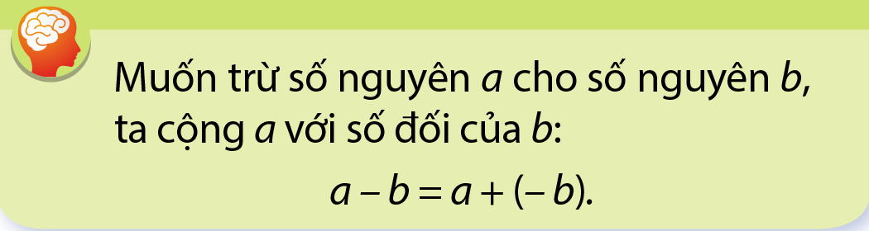
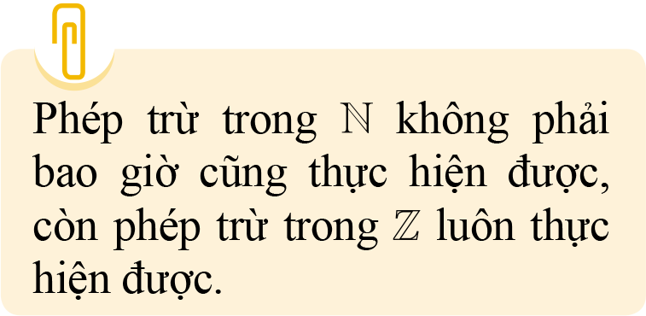
Bài 4: Phép trừ số nguyên. Quy tắc dấu ngoặc
1. Phép trừ số nguyên

Slide 5


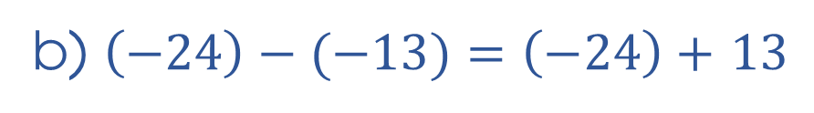
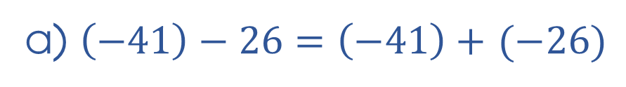

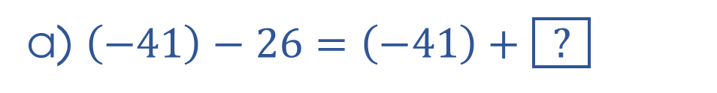
LUYỆN TẬP
Ví dụ 1: Tìm số thích hợp ở $\boxed{ ? }$
a) $\left(−41\right)−26=\left(−41\right)+$ $\boxed{ ? }$
b) $\left(−24\right)−(−13)=\left(−24\right)+$ $\boxed{ ? }$
Giải
a) $\left(−41\right)−26=\left(−41\right)+$ $(−26)$
b) $\left(−24\right)−(−13)=\left(−24\right)+$ $13$

Slide 6
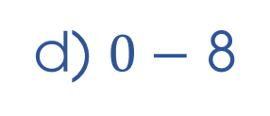
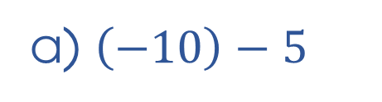
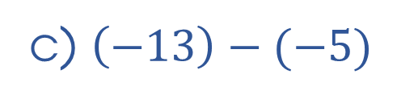

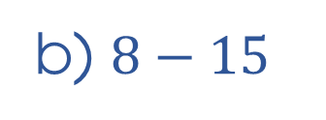
LUYỆN TẬP
Ví dụ 2: Tính
a) $\left(−10\right)−5$
b) $8−15$
c) $\left(−13\right)−(−5)$
d) $0−$ 8
Giải
a) $\left(−10\right)−5=\left(−10\right)+\left(−5\right)=−\left(10+5\right)=−15$
b) $8−15=8+\left(−15\right)=−\left(15−8\right)=−7$
c) $\left(−13\right)−\left(−5\right)=\left(−13\right)+5=−\left(13−5\right)=−8$
d) $0−8=0+\left(−8\right)=−8$

Slide 7




CUNG THỦ

Slide 8


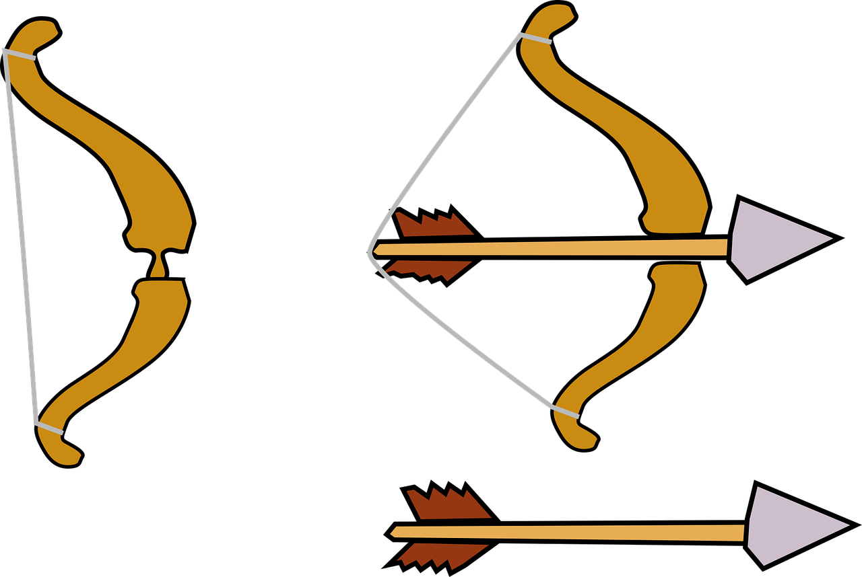






Câu 1: Kết quả của phép tính $\left(−10\right)−21−18$ là
$$−49$$
$$−13$$

Slide 9




Câu 2: Kết quả của phép tính $24−\left(−16\right)+(−15)$ là
$$25$$
$$−7$$

Slide 10



Câu 3: giá trị của biểu thức
$a−b$ với $a=12,b=−48$ là
$$−36$$
$$60$$

Slide 11



Câu 4: giá trị của biểu thức
$\left(−12\right)−x$ với $x=−28$ là
$$16$$
$$−40$$

Slide 12
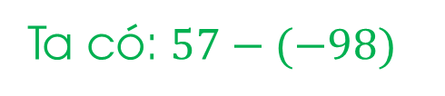




VẬN DỤNG
Chênh lệch giữa nhiệt độ cao nhất và nhiệt độ thấp nhất trên trái đất là bao nhiêu độ C?
Nhiệt độ cao nhất
Nhiệt độ thấp nhất
$${57}^{o}C$$
$$−{98}^{o}C$$
Giải
Ta có: $57−(−98)$
$$=57+98$$
$$=155$$
Vậy chênh lệch giữa nhiệt độ cao nhất và nhiệt độ thấp nhất là: $155°C$

Slide 13

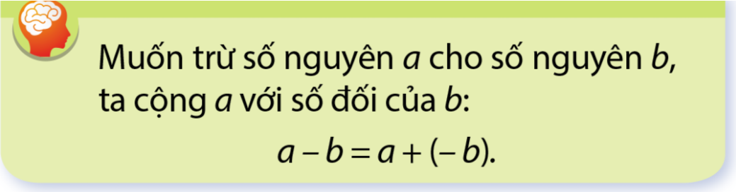
NỘI DUNG
ĐÃ HỌC
PHÉP TRỪ SỐ NGUYÊN

Slide 14
HƯỚNG DẪN VỀ NHÀ
Xem lại bài đã học
Làm các bài tập

